Slide 1
LINKPORTS

Slide 2


INDEX
요구사항 확인
기본 개발 환경
UI 요구사항 및 설계
DB설계
기술상세서
개발자 테스트

Slide 3
요구사항 확인

Slide 4
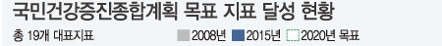
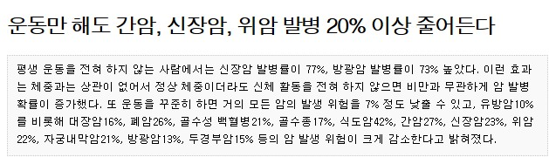
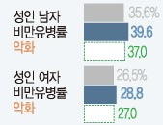
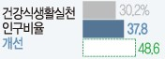
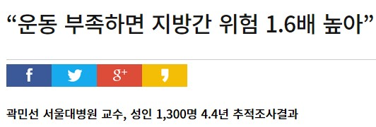
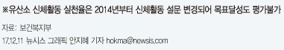
현행 시스템 분석하기
1 건강에 대한 문제점 건강식생활 실천 인구비율 개선 성인 비만유병률 증가 | 2 운동의 필요성 운동을 통해 발병 위험성 감소 운동부족원인으로 건강 악화
LINKPORTS

Slide 5
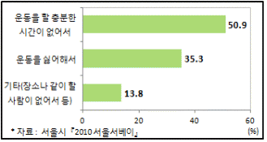
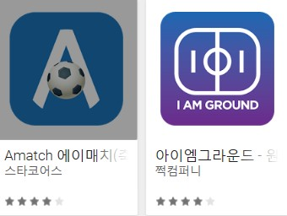
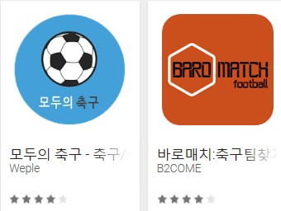
현행 시스템 분석하기
3 운동 인원 부족 장소나 같이 할 사람이 부족 | 4 개별적 참여 단체운동의 경우, 단체단위구성 개인 초점 시스템의 필요성
LINKPORTS

Slide 6
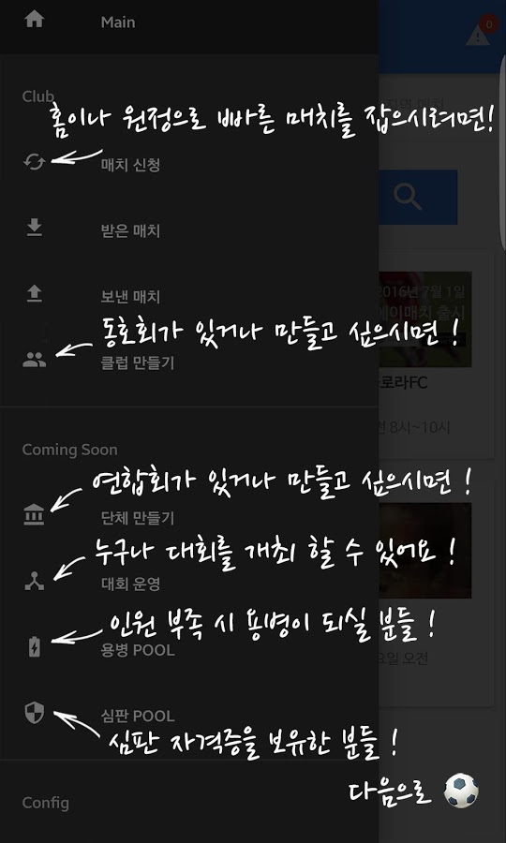
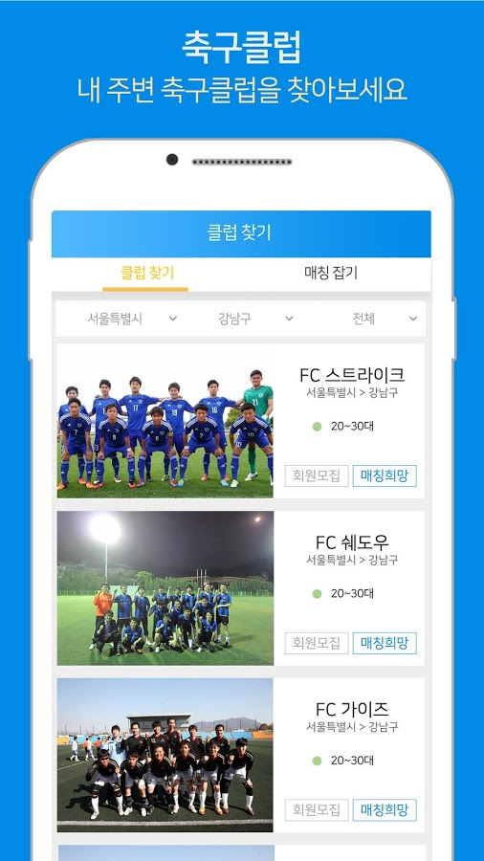
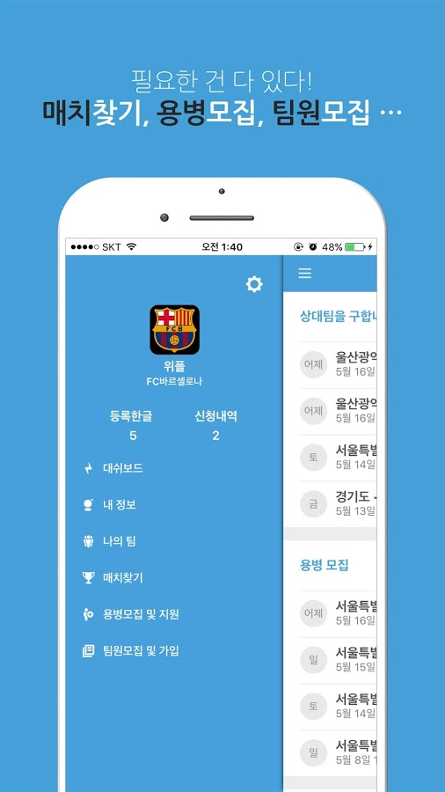
현행 시스템 분석하기
상황분석
<에이매치>
자동매칭
<축구어때>
커뮤니티 활성화
<모두의 축구>
심플한 매칭
개인 매칭이 있으나 팀단위 운영이 핵심
LINKPORTS

Slide 7


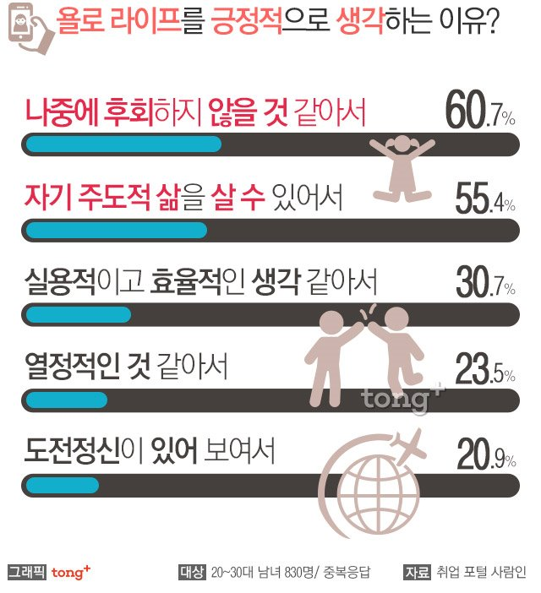
현행 시스템 분석하기
문제도출
Yolo족이란? ‘인생은 한 번뿐이다’를 뜻하는 You Only Live Once의 앞 글자를 딴 용어로 현재 자신의 행복을 가장 중시하여 소비하는 태도를 말한다. 미래 또는 남을 위해 희생하지 않고 현재의 행복을 위해 소비하는 라이프스타일.
개인의 가치를 더 중시
LINKPORTS

Slide 8


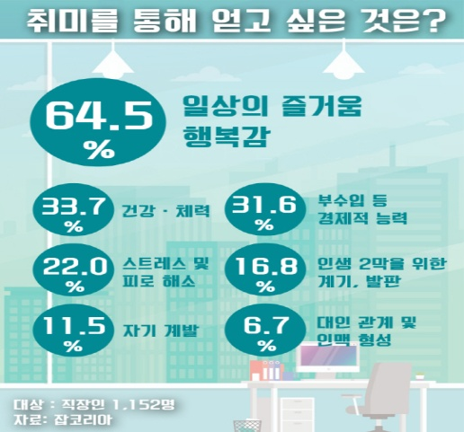
현행 시스템 분석하기
타겟분석
타지에 와있는 경우
개인이 팀단위 운동을 희망하는 경우
같은 취미를 공유 하고 싶은 경우
타지로 학업상 이동
직장인 업무상 파견 근무
축구/농구/야구 등 인기 있는 대중 스포츠의 경우, 개인상 제약 발생
개인의 행복을 추구하기 위해 취미를 갖는 사람들
LINKPORTS

Slide 9
현행 시스템 분석하기
요구사항
요구사항정의서
작성일 |  | 2017-09-05 |  |  |  | 작성자 | TEAM 꼬부기
ID | 이름 | 내용 | 유형 | 우선순위 |  | 중요도 | 관련요구사항 | 버전 | 수용여부
A1 | 요일 | 월~일 | 기능 | 필수 | 3 | 상 | 적절 | V1 | 수락
A2 | 오전/오후 | 오전/오후 | 기능 | 필수 |  | 상 | 적절 | V1 | 수락
A3 | 날짜 | 1~31 | 기능 | 필수 |  | 상 | 적절 | V1 | 수락
A4 | 시간 | 00:00~12:00 | 기능 | 필수 |  | 상 | 적절 | V1 | 수락
B1 | 시 | 특별시,광역시,도 | 기능 | 필수 |  | 상 | 적절 | V1 | 수락
B2 | 구/군 | 각 시도내 구/군 | 기능 | 필수 |  | 상 | 적절 | V1 | 수락
B3 | 실내/야외 | 실내/야외 | 기능 | 필수 |  | 상 | 적절 | V1 | 수락
C1 | 개인 | 개인 | 기능 | 필수 | 2 | 상 | 적절 | V1 | 수락
C2 | 팀 | 팀 | 기능 | 필수 |  | 상 | 적절 | V1 | 수락
D1 | 예약여부 | O,X | 기능 | 희망사항 | 5 | 하 | 적절 | V1 | 수락
D2 | 날씨 | 우천시 취소여부 | 기능 | 선택 | 4 | 중 | 적절 | V1 | 수락
D3 | 가격 | 가격 | 기능 | 희망사항 | 6 | 하 | 적절 | V1 | 수락
E1 | 축구 | 축구 | 기능 | 필수 | 1 | 상 | 적절 | V1 | 수락
E2 | 농구 | 하프코트/풀코트 | 기능 | 필수 |  | 상 | 적절 | V1 | 수락
E3 | 야구 | 야구 | 기능 | 필수 |  | 상 | 적절 | V1 | 수락
E4 | 기타 | 기타종목 | 기능 | 필수 |  | 상 | 적절 | V1 | 수락

Slide 10
현행 시스템 분석하기
분석모델
사용언어 : java, javascript, jsp, mysql(DB언어)
-사용 툴: eclipse, workbench
사용서버 : server(apache-tomcat8.5)
사용모델 : model2(mvc)
LINKPORTS

Slide 11
기본 개발 환경

Slide 12
기본 개발 환경 구축
소프트웨어
Java(eclipse) - Apache tomcat - Mysql(workbench)
하드웨어
Server Computer(LP 완료, 한 대)
Windows 버전
Windows 7 Enterprise K
Copyright ⓒ 2009 Microsoft Corporation. All rights reserved.
Service Pack 1
시스템
프로세서 : Intel(R) Core(TM) i3-6100 CPU @ 3.70GHz 3.70GHz
설치된 메모리(RAM) : 8.00GB
시스템 종류 : 64비트 운영 체제
Client Computers(연결 완료, 3 대) :
Windows 버전
Windows 7 Enterprise K
Copyright ⓒ 2009 Microsoft Corporation. All rights reserved.
Service Pack 1
시스템
프로세서 : Intel(R) Core(TM) i3-6100 CPU @ 3.70GHz 3.70GHz
설치된 메모리(RAM) : 8.00GB
시스템 종류 : 64비트 운영 체제
LINKPORTS

Slide 13
UI 요구사항 및 설계

Slide 14
UI 요구사항 및 설계
UI 요구사항 및 설계
장소
시간
인원
매칭
LINKPORTS의 UI 목표 :
핵심적인 기능인 매칭을 사용자가 간단한 동작으로 실행
LINKPORTS

Slide 15
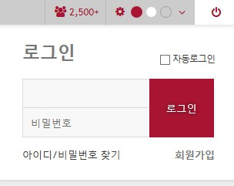
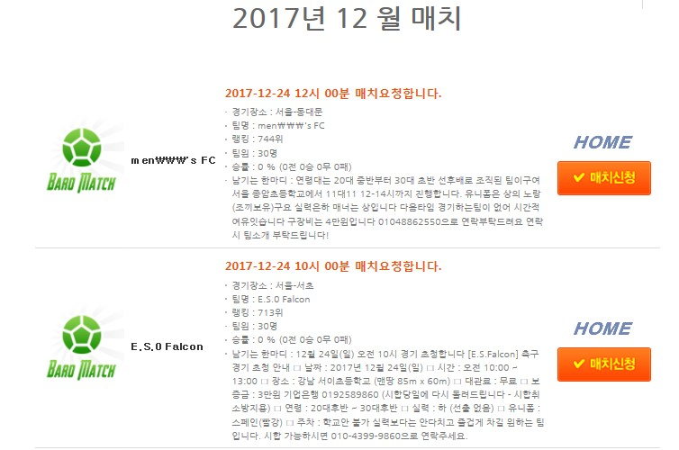
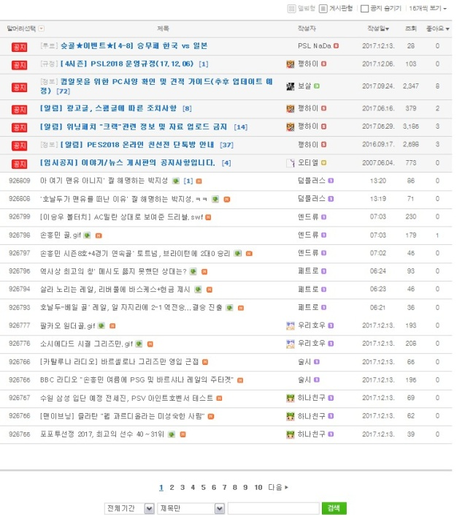
UI 요구사항 및 설계
UI 설계 고려사항 - 핵심기능
개인 정보
게시판 기능
자유게시판
Q&A게시판
뉴스/매거진게시판
매칭 기능
매치 등록
매치 신청
LINKPORTS

Slide 16
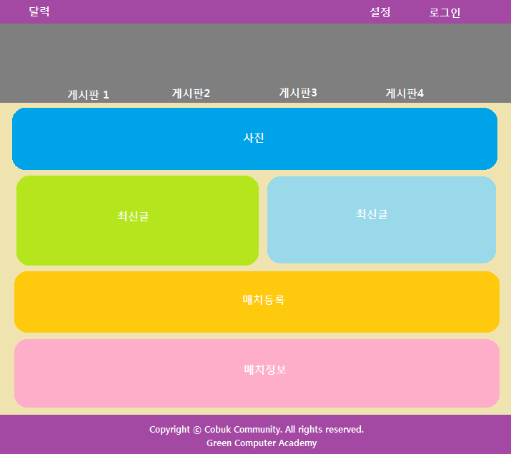
UI 요구사항 및 설계
UI 설계

Slide 17
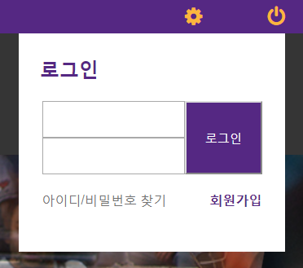
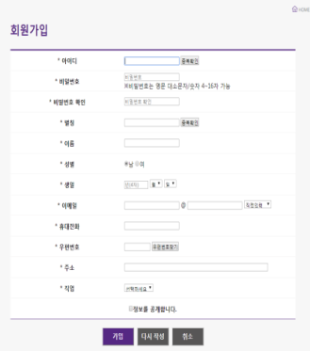
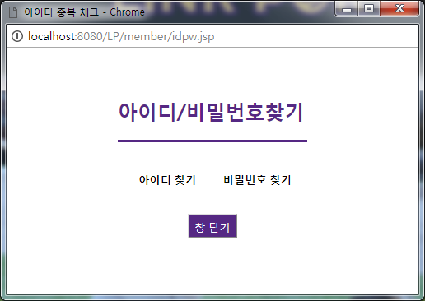
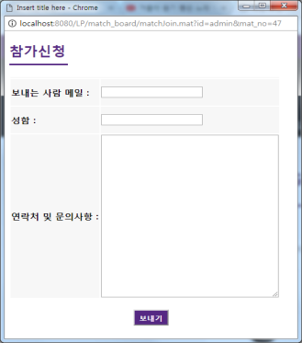
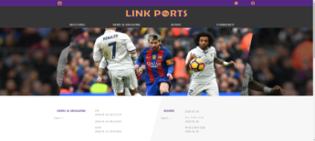
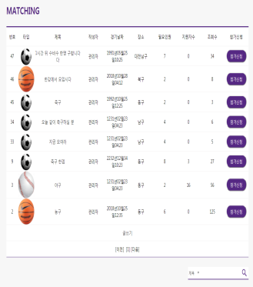
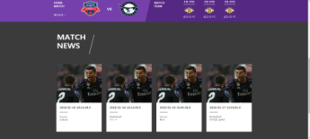

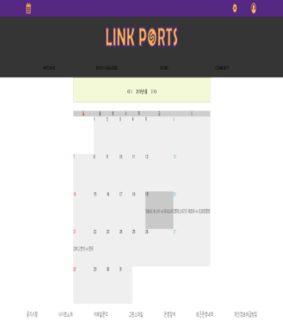
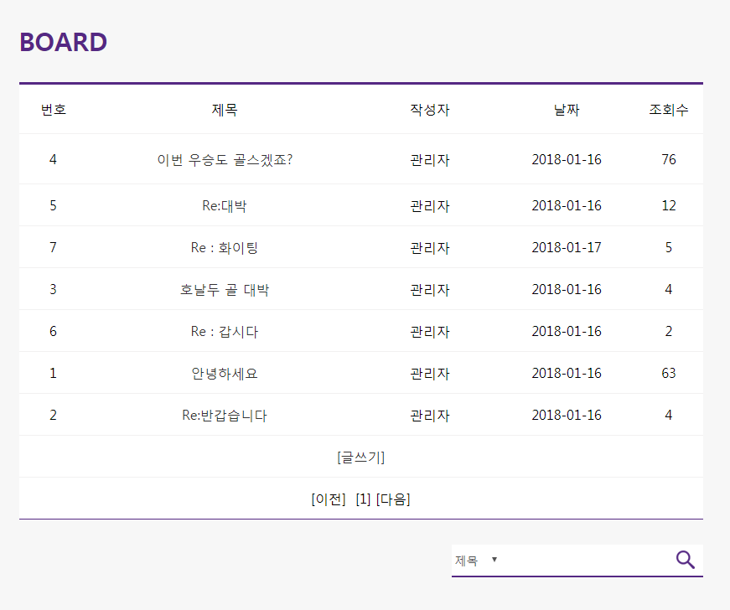
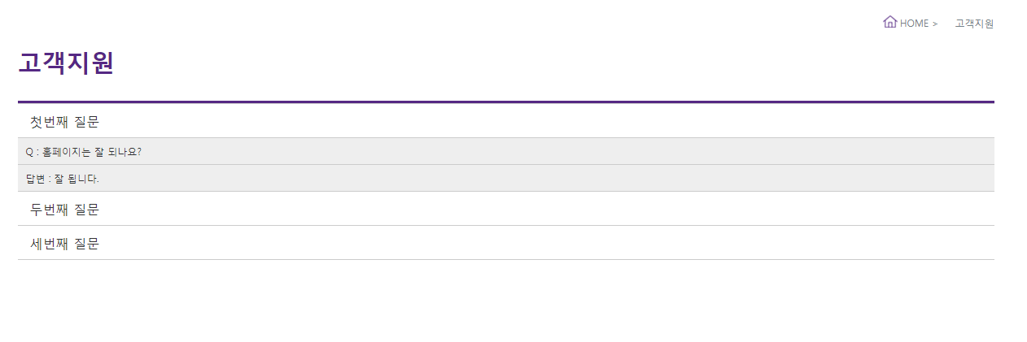
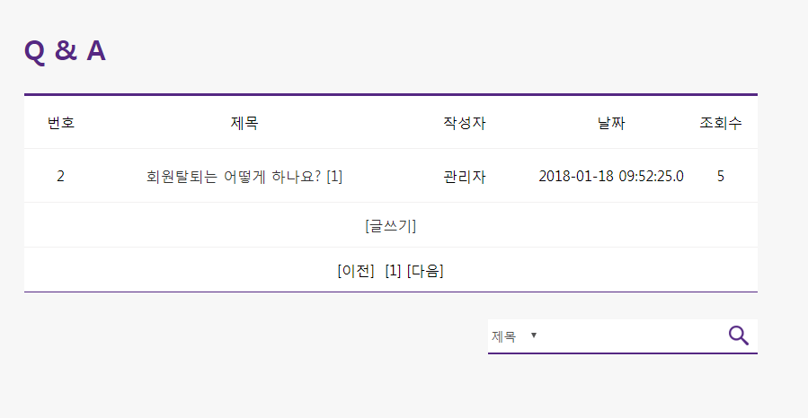
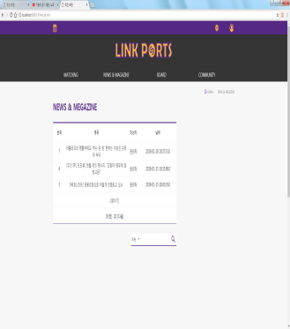
로그인
회원가입
아이디/비밀번호찾기
참가신청
화면구성
홈
매칭 게시판
달력
자유게시판
고객지원
Q&A 게시판
뉴스/매거진 게시판

Slide 18
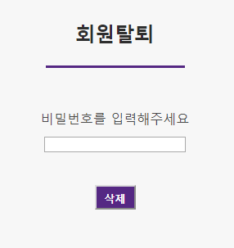
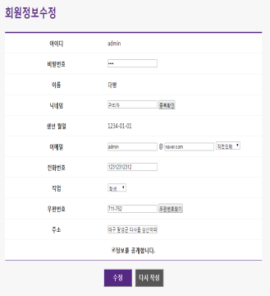
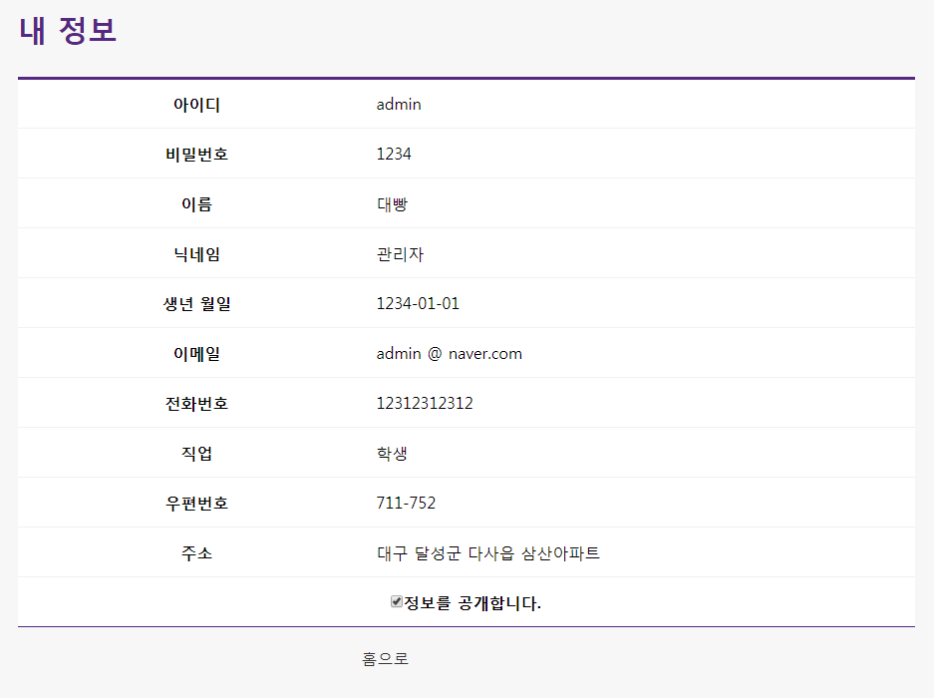
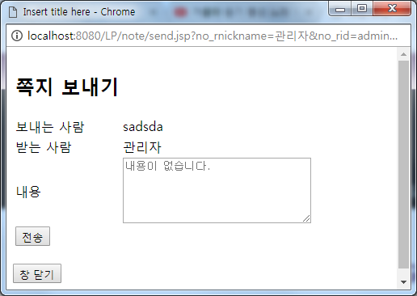
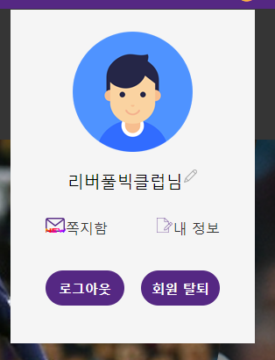
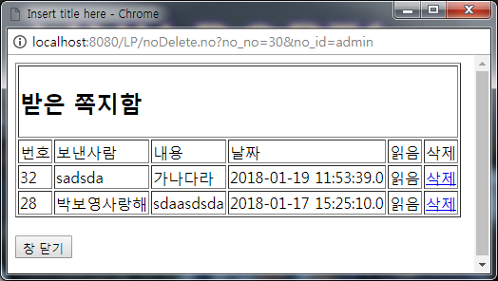
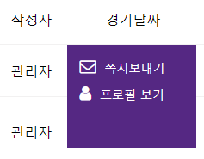
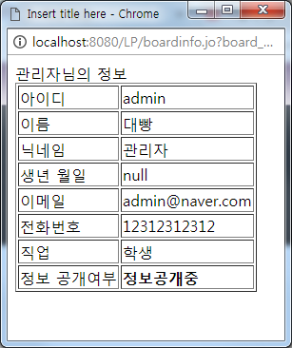
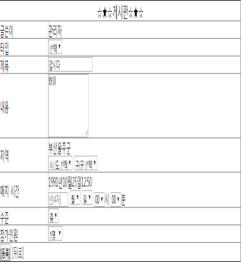
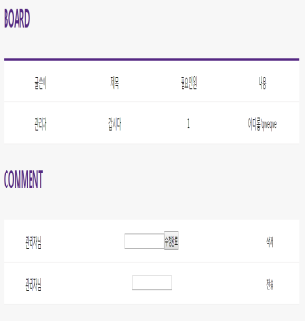
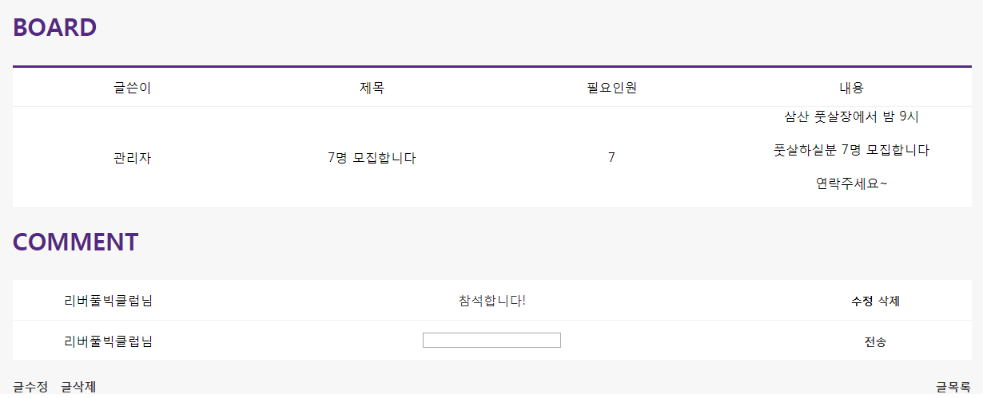
회원정보수정
회원탈퇴
내 정보
화면구현 (사용자)
쪽지 보내기
로그인 후
쪽지함
닉네임 탭
프로필 보기
댓글 수정
글 수정
글보기/댓글

Slide 19
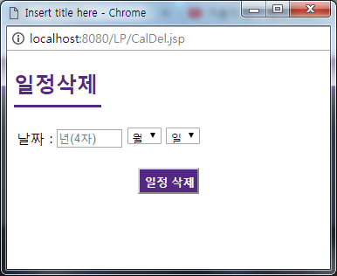
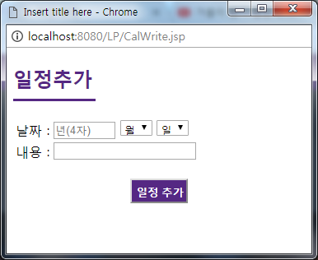
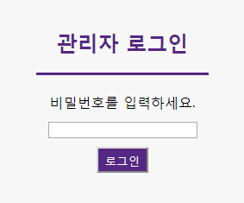
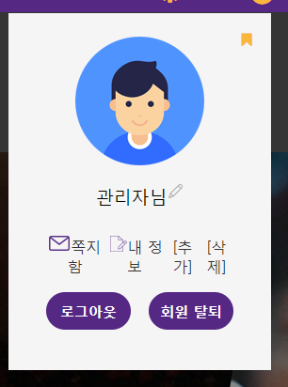
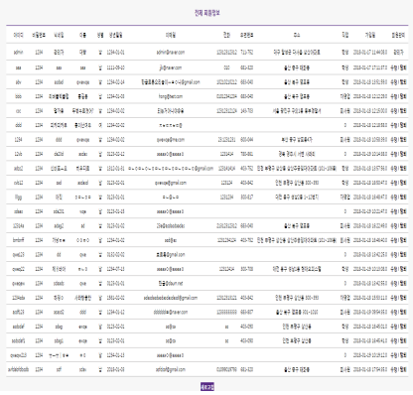
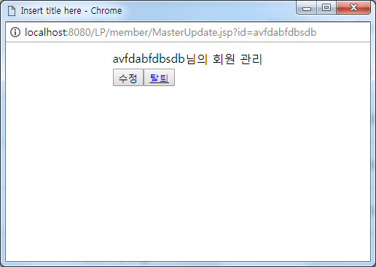
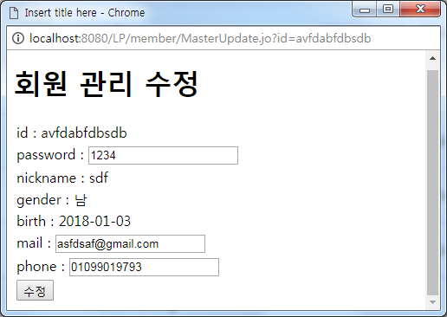
달력일정삭제
달력일정추가
화면구현 (관리자)
관리자 로그인
로그인 후
전체 회원정보
회원관리
회원관리수정

Slide 20
DB설계

Slide 21
DB 설계
member
match_board
freeboard
zipcode
Q&A_board
news_magazine
comment
note
calendar
LINKPORTS

Slide 22
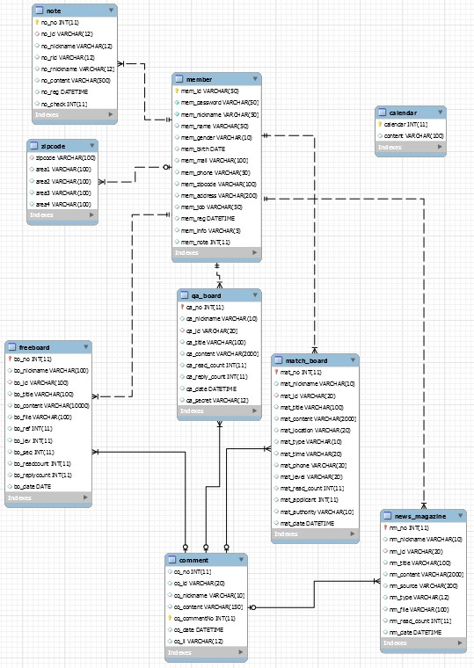
ERD
테이블명 | 테이블 설명
member | 회원테이블
freeboard | 게시판테이블
match_board | 매칭테이블
qa_board | Q&A테이블
news_magazine | 뉴스/매거진 테이블
comment | 댓글 테이블
zipcode | 우편 테이블
note | 쪽지 테이블
calendar | 달력 테이블

Slide 23
테이블 명세
회원 - member
번호 | 물리적 필드명 | 논리적 필드명 | 데이터유형 | NULL | 키 유형 | 기타
1 | mem_id | 아이디 | varchar(50) | NO | PRI
2 | mem_password | 비밀번호 | varchar(50) | NO
3 | men_nickname | 아이디 | varchar(50) | NO | UNI
4 | mem_name | 이름 | varchar(50) | YES
5 | mem_gender | 성별 | varchar(10) | YES
6 | mem_birth | 생년월일 | date | YES
7 | mem_mail | 이메일 | varchar(100) | YES
8 | mem_phone | 전화번호 | varchar(50) | YES
9 | mem_zipcode | 우편번호 | varchar(100) | YES
10 | mem_address | 주소 | varchar(200) | YES
11 | mem_job | 직업 | varchar(50) | YES
12 | mem_reg | 등록일 | datetime | YES
13 | mem_info | 정보공개여부 | varchar(5) | YES
14 | mem_note | 쪽지 | int(11) | YES

Slide 24
테이블 명세
자유게시판 - freeboard
번호 | 물리적 필드명 | 논리적 필드명 | 데이터유형 | NULL | 키 유형 | 기타
1 | bo_no | 번호 | int(11) | NO | PRI | AI
2 | bo_nickname | 별칭 | varchar(10) | YES
3 | bo_id | 아이디 | varchar(20) | YES
4 | bo_title | 제목 | varchar(100) | YES
5 | bo_content | 내용 | varchar(2000) | YES
6 | bo_file | 파일 | Varchar(100) | YES
7 | bo_ref | 글 그룹번호 | int(11) | YES
8 | bo_lev | 답변글 깊이 | int(11) | YES
9 | bo_seq | 답변글 순서 | int(11) | YES
10 | bo_readcount | 조회수 | int(11) | YES
11 | bo_replycount | 댓글수 | int(11) | YES
12 | bo_date | 날짜 | date | YES

Slide 25
테이블 명세
매칭 게시판 – match_board
번호 | 물리적 필드명 | 논리적 필드명 | 데이터유형 | NULL | 키 유형 | 기타
1 | mat_no | 번호 | int(11) | NO | PRI | AI
2 | mat_nickname | 별칭 | varchar(10) | YES
3 | mat_id | 아이디 | varchar(20) | YES
4 | mat_title | 제목 | varchar(100) | YES
5 | mat_content | 내용 | varchar(2000) | YES
6 | mat_location | 지역 | varchar(20) | YES
7 | mat_type | 유형 | varchar(10) | YES
8 | mat_time | 시간 | varchar(20) | YES
9 | mat_phone | 전화번호 | varchar(20) | YES
10 | mat_level | 수준 | varchar(20) | YES
11 | mat_read_count | 조회수 | int(11) | YES
12 | mat_applicant | 참가자 | int(11) | YES
13 | mat_authority | 개인/팀 | varchar(10) | YES
14 | mat_date | 날짜 | datetime | YES

Slide 26
테이블 명세
Q & A 게시판 – qa_board
번호 | 물리적 필드명 | 논리적 필드명 | 데이터유형 | NULL | 키 유형 | 기타
1 | qa_no | 번호 | int(11) | NO | PRI | AI
2 | qa_nickname | 별칭 | varchar(10) | YES
3 | qa_id | 아이디 | varchar(20) | YES
4 | qa_title | 제목 | varchar(100) | YES
5 | qa_content | 내용 | varchar(2000) | YES
6 | qa_read_count | 조회수 | int(11) | YES
7 | qa_reply_count | 댓글수 | int(11) | YES
8 | qa_date | 날짜 | datetime | YES
9 | qa_secret | 비밀글 | varchar(12) | YES

Slide 27
테이블 명세
뉴스 & 매거진 – news_magazine
번호 | 물리적 필드명 | 논리적 필드명 | 데이터유형 | NULL | 키 유형 | 기타
1 | nm_no | 번호 | int(11) | NO | PRI | AI
2 | nm_nickname | 별칭 | varchar(10) | YES
3 | nm_id | 아이디 | varchar(20) | YES
4 | nm_title | 제목 | varchar(100) | YES
5 | nm_content | 내용 | varchar(2000) | YES
6 | nm_source | 출처 | varchar(200) | YES
7 | nm_type | 유형 | varchar(12) | YES
8 | nm_file | 파일 | varchar(100) | YES
9 | nm_read_count | 조회수 | int(11) | YES
7 | nm_date | 날짜 | Datetime | YES

Slide 28
테이블 명세
댓글 – comment
번호 | 물리적 필드명 | 논리적 필드명 | 데이터유형 | NULL | 키 유형 | 기타
1 | co_no | 번호 | int(11) | YES
2 | co_id | 아이디 | varchar(20) | YES
3 | co_nickname | 별칭 | varchar(10) | YES
4 | co_content | 내용 | varchar(150) | YES
5 | co_commentNo | 댓글번호 | int(11) | NO | PRI | AI
6 | co_date | 날짜 | datetime | YES
7 | co_li | 구분 | varchar(12) | YES

Slide 29
테이블 명세
우편 – zipcode
번호 | 물리적 필드명 | 논리적 필드명 | 데이터유형 | NULL | 키 유형 | 기타
1 | zipcode | 우편번호 | varchar(100) | YES
2 | area1 | 시 | varchar(100) | YES
3 | area2 | 구 | varchar(100) | YES
4 | area3 | 동 | varchar(100) | YES
5 | area4 | 번지 | varchar(100) | YES

Slide 30
테이블 명세
쪽지 – note
번호 | 물리적 필드명 | 논리적 필드명 | 데이터유형 | NULL | 키 유형 | 기타
1 | no_no | 번호 | int(11) | NO | PRI | AI
2 | no_id | 보내는 아이디 | varchar(12) | YES
3 | no_nickname | 보내는 별칭 | varchar(12) | YES
4 | no_rid | 받는 아이디 | varchar(12) | YES
5 | no_rnickname | 받는 별칭 | varchar(12) | YES
6 | no_content | 내용 | varchar(500) | YES
7 | no_reg | 등록시간 | datetime | YES
8 | no_check | 읽음 여부 | int(11) | YES

Slide 31
테이블 명세
달력 – calendar
번호 | 물리적 필드명 | 논리적 필드명 | 데이터유형 | NULL | 키 유형 | 기타
1 | calendar | 달력 | int(11) | NO | PRI
2 | content | 내용 | varchar(100) | YES

Slide 32
기술상세서

Slide 33
주요기술 상세
회원 가입 – 회원가입
사용자 서비스 및 기능
Controller
Action
Biz
Dao
DBUtil

Slide 34
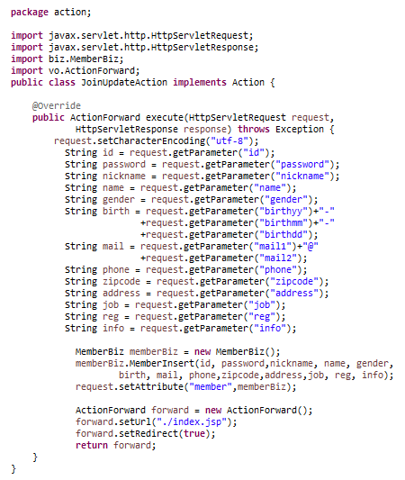



주요기술 상세
회원 가입 – 회원가입
MemberFrontController.java
JoinUpadateAction.java
MemberBiz.java
MemberDao.java

Slide 35




주요기술 상세
회원 가입 – 중복확인
MemberFrontController.java
MemberIdCheckAction .java
MemberBiz.java
MemberDao.java

Slide 36




주요기술 상세
회원 가입 – 우편 번호 찾기
MemberFrontController.java
check_zipAction.java
MemberBiz.java
MemberDao.java

Slide 37




주요기술 상세
회원 – 로그인
MemberFrontController.java
LoginAction.java
MemberBiz.java
MemberDao.java

Slide 38




주요기술 상세
회원 – 아이디 찾기
MemberFrontController.java
idpwSearchAction.java
MemberBiz.java
MemberDao.java

Slide 39

주요기술 상세
회원 – 비밀번호 찾기
MemberFrontController.java
idpwSearchAction.java
MemberBiz.java
MemberDao.java

Slide 40




주요기술 상세
회원 – 비밀번호 찾기 후 비밀번호 변경
MemberFrontController.java
ChangePwAction .java
MemberBiz.java
MemberDao.java

Slide 41




주요기술 상세
회원 – 회원 정보 보기
MemberFrontController.java
BoardInfoAction.java
MemberBiz.java
MemberDao.java

Slide 42




주요기술 상세
회원 – 회원 정보 변경
MemberFrontController.java
UpdateInfoAction.java
MemberBiz.java
MemberDao.java

Slide 43




주요기술 상세
회원 – 회원 탈퇴
MemberFrontController.java
MemberDelAction.java
MemberBiz.java
MemberDao.java

Slide 44


주요기술 상세
회원 – 로그 아웃
MemberFrontController.java
LogoutAction.java

Slide 45



주요기술 상세
게시판 – 페이징, 검색, 리스트
BoardFrontController .java
BoardListAction.java
BoardBiz.java
다음장

Slide 46




주요기술 상세
게시판 – 페이징, 검색, 리스트
BoardDao.java

Slide 47




주요기술 상세
게시판 – 글쓰기, 파일 업로드
BoardFrontController .java
BoardWriteAction.java
BoardBiz.java
BoardDao.java

Slide 48







주요기술 상세
게시판 – 글 상세 보기, 조회수 , 댓글 보기
BoardFrontController .java
BoardViewAction.java
BoardBiz.java
BoardDao.java
CommentBiz.java
CommentDao.java

Slide 49


주요기술 상세
게시판 – 파일 다운로드
BoardFrontController .java
FileDownloadAction.java

Slide 50




주요기술 상세
게시판 – 글 수정
BoardFrontController .java
BoardUpdateAction.java
BoardBiz.java
BoardDao.java

Slide 51




주요기술 상세
게시판 – 답글 쓰기
BoardFrontController .java
ReplyAction.java
BoardBiz.java
BoardDao.java

Slide 52






주요기술 상세
게시판 – 글 삭제, 파일 삭제, 댓글 삭제
BoardFrontController .java
BoardDelete.java
BoardBiz.java
BoardDao.java
CommentBiz.java
CommentDao.java

Slide 53

주요기술 상세
게시판 – 참가신청(메일)
matchJoin.jsp

Slide 54
개발자 테스트

Slide 55

개발자 테스트
테스트 케이스

Slide 56
개발자 테스트
테스트 케이스

Slide 57
Thank you

